Slide 1
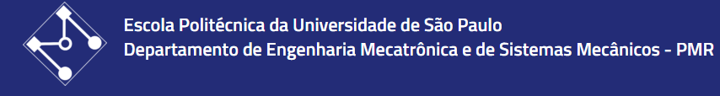
Aula 8
Exercícios de Projetos de Compensadores
Compensadores em Cascata
Compensadores de Avanço/Atraso
Prof. Eduardo A. Tannuri
PMR 3404 – Controle I

Slide 2
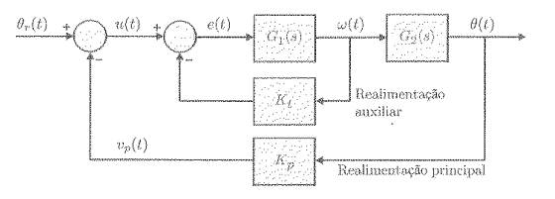
Caso 1 de Cascata – Realimentação de Velocidade em sistemas servomotor

Slide 3
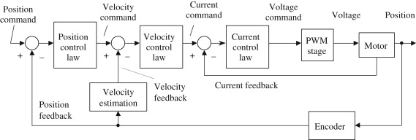
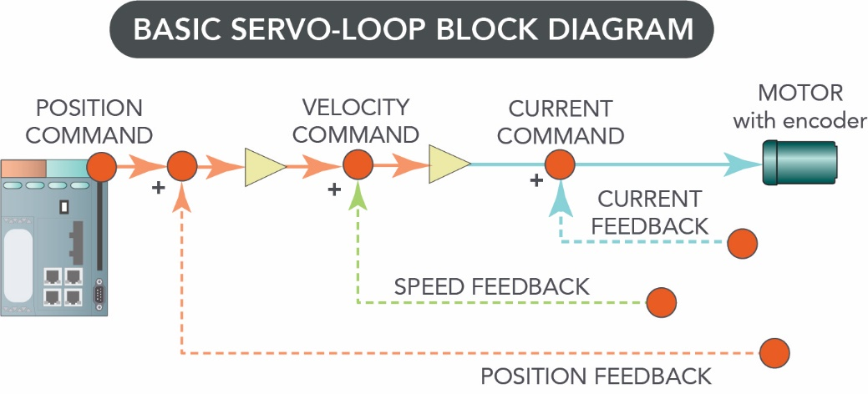
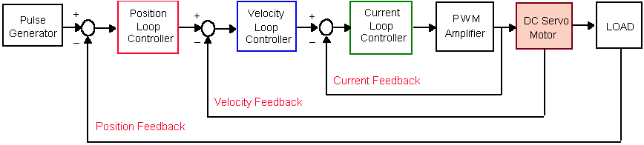
Caso 1 de Cascata – Realimentação de Velocidade em sistemas servomotor
Malha tripla cascata típica de Servo-Drivers

Slide 4
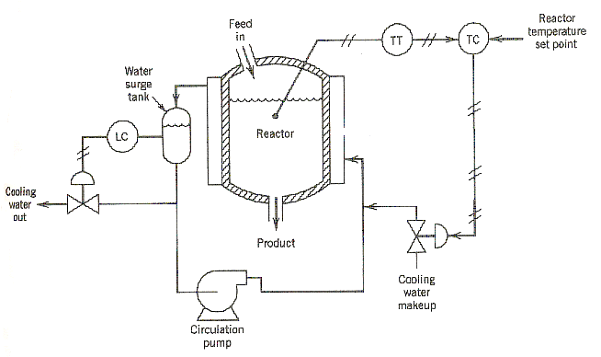
Caso 2 de Cascata – Sistemas com dinâmicas com velocidade muito distinta
Feedback
tradicional
Reator químico

Slide 5
Caso 2 de Cascata – Sistemas com dinâmicas com velocidade muito distinta
Ação corretiva do controlador pode demorar
Aumento da temperatura do reator
Redução da taxa de remoção de calor do reator
Aquecimento da água de refrigeração
Distúrbio externo

Slide 6
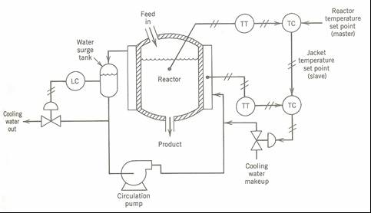
Caso 2 de Cascata – Sistemas com dinâmicas com velocidade muito distinta
Solução – Controle em cascata
Uma alternativa para melhorar a resposta dinâmica do sistema quando sujeito a perturbações é utilizar um segundo ponto de medida e um segundo controlador a realimentação.
O segundo ponto de medida deve ser localizado de modo que ele seja capaz de indicar a ocorrência da situação adversa antes da variável controlada, sem que a perturbação necessariamente seja medida.
Esta abordagem utiliza múltiplas malhas de realimentação e é chamada de controle em cascata. Ela é particularmente útil quando as perturbações estão associadas com a variável de controle.
Set-point determinado pela malha principal
Ponto extra de medição
a temperatura do revestimento é medida, comparada a um set point e o erro é utilizado por um controlador da temperatura da água de refrigeração, mantendo a taxa de remoção de calor do reator num nível constante.
Segunda malha de controle por realimentação

Slide 7
Caso 2 de Cascata – Sistemas com dinâmicas com velocidade muito distinta
O set point do controlador e as duas medidas são utilizados para ajustar uma única variável de controle, que é a vazão de água de refrigeração.
A principal vantagem da estratégia de controle em cascata é que uma segunda variável medida é localizada próximo a uma potencial perturbação com o objetivo de melhorar a resposta em malha fechada.
O controle em cascata é amplamente usado na indústria de processos e tem duas características importantes:
sinal de saída do controlador mestre serve como set point do controlador escravo;
duas malhas de controle a realimentação são concatenadas, com a malha secundária (do controlador escravo) localizada no interior da primária (do controlador mestre).
Aquecimento da água ao redor do reator
Controle interno rapidamente ordena o aumento da vazão para manter a temp. da água ao redor do reator
Aquecimento da água de refrigeração

Slide 8
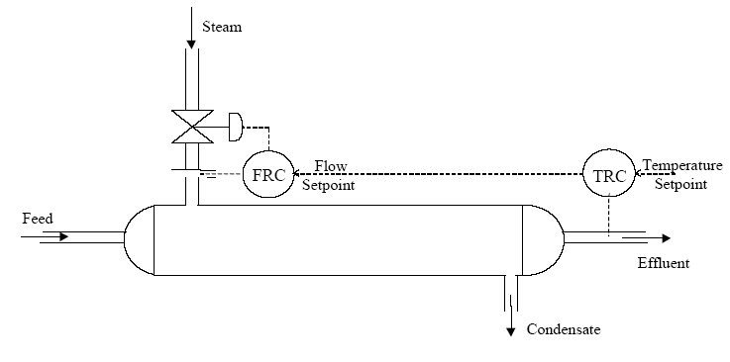
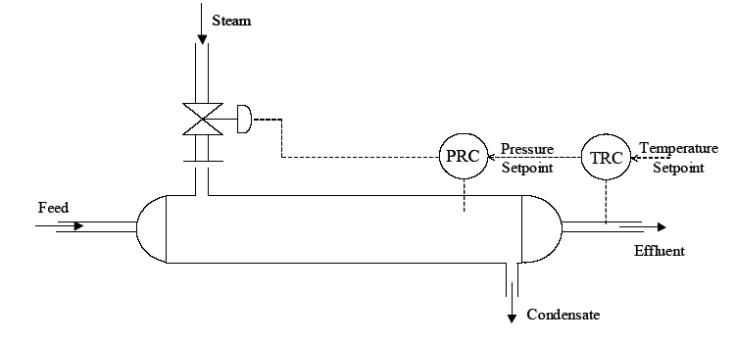
Caso 2 de Cascata – Sistemas com dinâmicas com velocidade muito distinta
Controle Convencional
Exemplo 2
Controle em Cascata

Slide 9
Caso 2 de Cascata – Sistemas com dinâmicas com velocidade muito distinta
Controle Convencional
Exemplo 3
A temperatura do forno
demora muito tempo para
manifestar este aumento
Aumento da
pressão
da linha de gás
Aumento da
pressão
da linha de gás
Problema
da realimentação
O controle de pressão atua rapidamente
Controle em Cascata
Controle convencional da temperatura do forno

Slide 10
Caso 2 de Cascata – Sistemas com dinâmicas com velocidade muito distinta
Distúrbio na pressão do gás
temperatura do óleo frio
Malha externa lenta
Malha interna rápida
pressão do gás comustível
temperatura de saída do óleo

Slide 11
Caso 2 de Cascata – Sistemas com dinâmicas com velocidade muito distinta
Sintonia em 2 etapas
Resposta da var.
controlada secundária
degrau

Slide 12
Caso 2 de Cascata – Sistemas com dinâmicas com velocidade muito distinta
Sintonia em 2 etapas
degrau
Resposta da var.
controlada primária

Slide 13
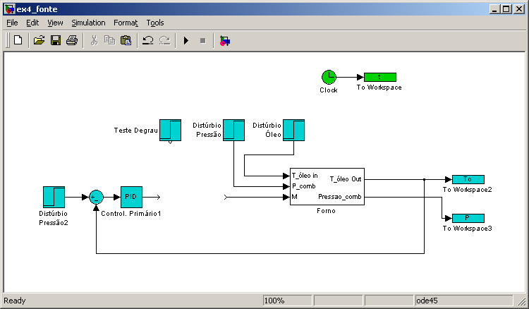
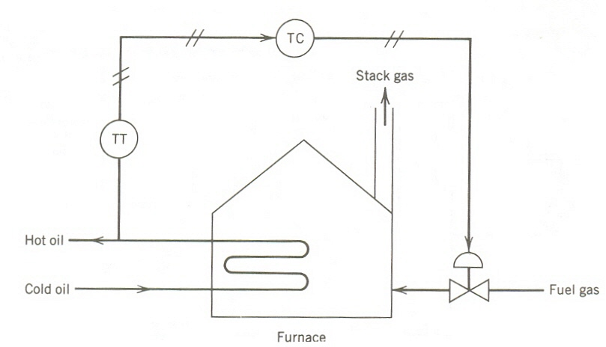
Caso 2 de Cascata – Sistemas com dinâmicas com velocidade muito distinta
Exercício

Slide 14
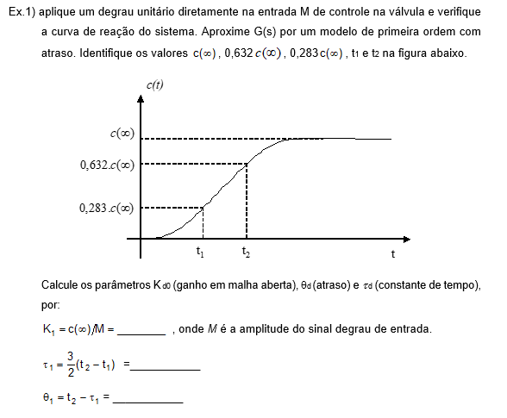
Caso 2 de Cascata – Sistemas com dinâmicas com velocidade muito distinta
Exercício

Slide 15
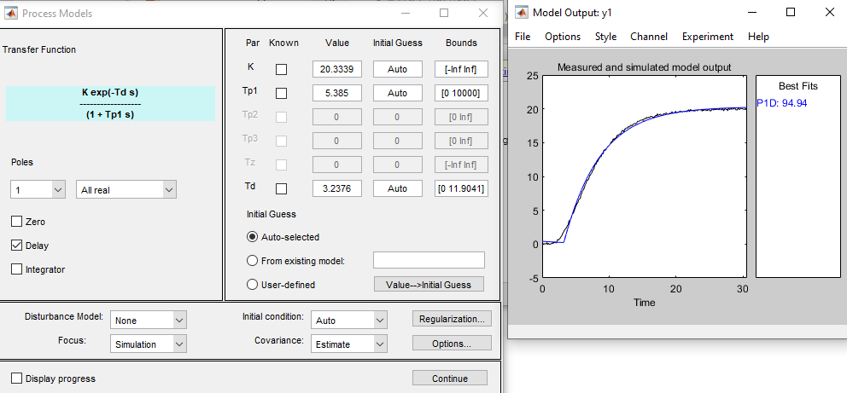
Caso 2 de Cascata – Sistemas com dinâmicas com velocidade muito distinta
20
12.6
5.7
4.5
7.9
20
5.1
2.8
System Identification App

Slide 16
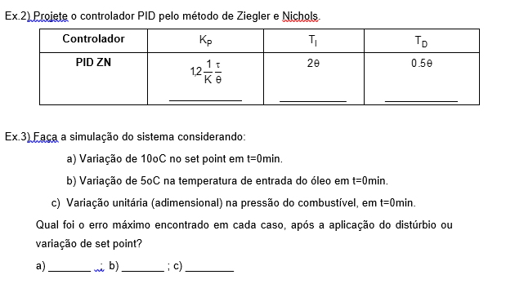
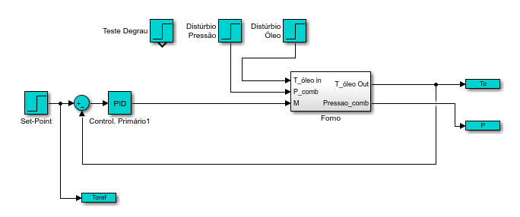
Caso 2 de Cascata – Sistemas com dinâmicas com velocidade muito distinta
Exercício
0.11 5.6 1.4
+2oC
+2,5oC
+1,3oC
c)
a)
b)

Slide 17
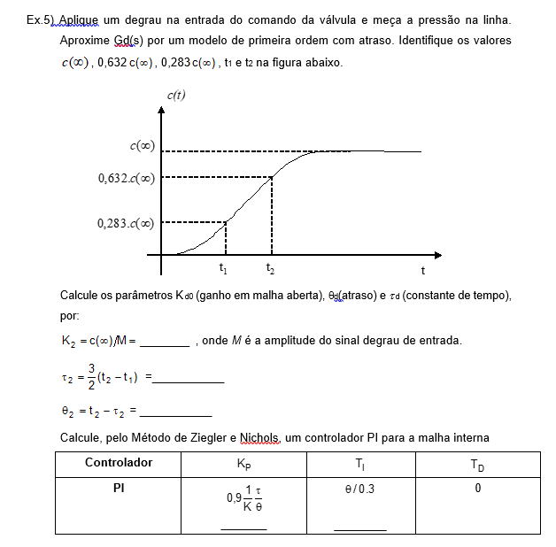
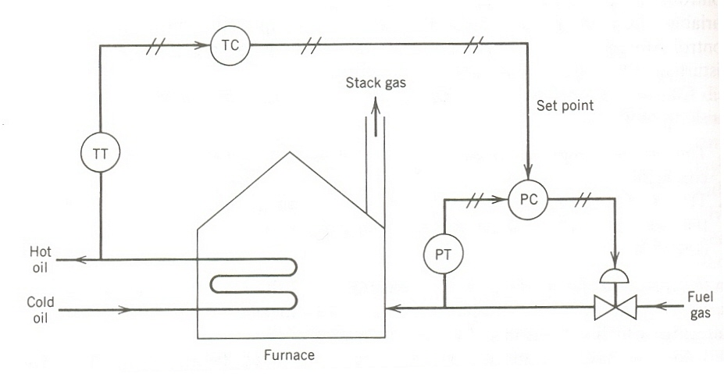
Caso 2 de Cascata – Sistemas com dinâmicas com velocidade muito distinta
Exercício

Slide 18
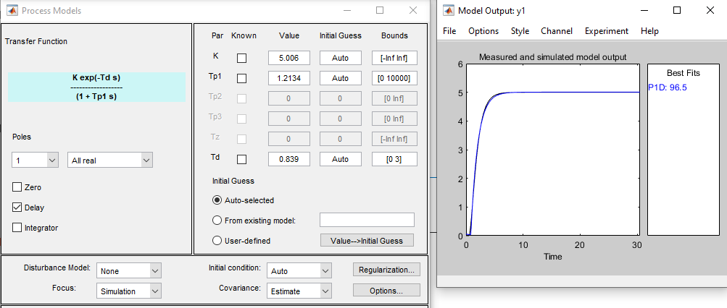
Caso 2 de Cascata – Sistemas com dinâmicas com velocidade muito distinta
Exercício
5
3.2
1.4
0.75
1.58
5
1.23
0.47
System Identification App
0.47 0.94

Slide 19
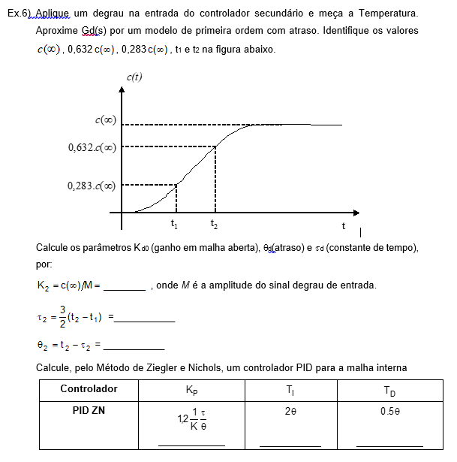
Caso 2 de Cascata – Sistemas com dinâmicas com velocidade muito distinta
Exercício

Slide 20
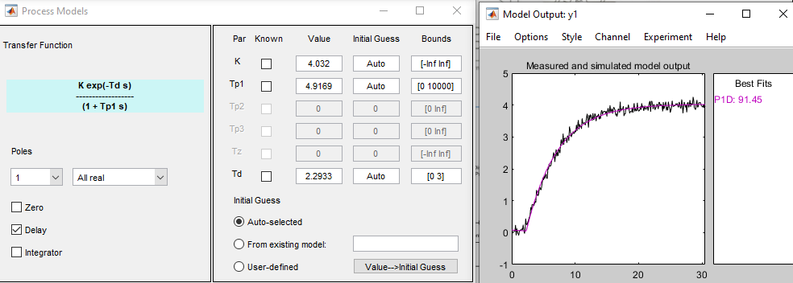
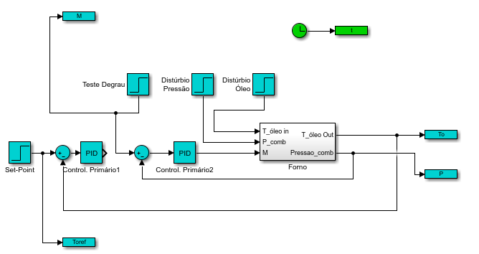
Caso 2 de Cascata – Sistemas com dinâmicas com velocidade muito distinta
Exercício
0.63 4.6 1.15

Slide 21
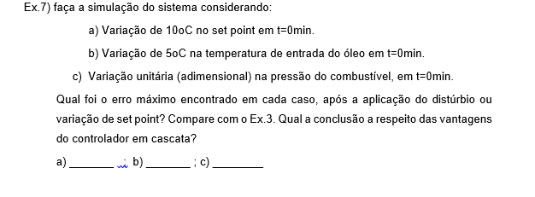
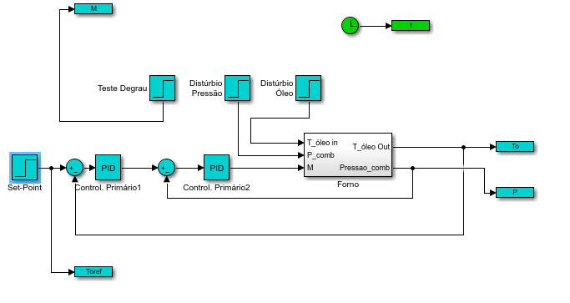
Caso 2 de Cascata – Sistemas com dinâmicas com velocidade muito distinta
Exercício
+1.8oC
+2,0oC
+0.2oC
c)
a)
b)

Slide 22
Caso 2 de Cascata – Sistemas com dinâmicas com velocidade muito distinta
+2oC
+2,5oC
+1,3oC
Sem Cascata
c)
a)
b)
Com Cascata
+1.8oC
+2,0oC
+0.2oC
c)
a)
b)

